Slide 1
HTML&CSS总结复习

Slide 2
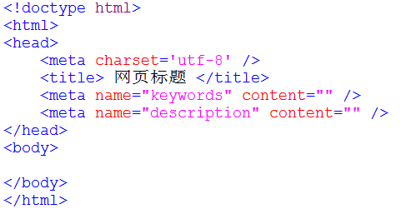
什么是html
HTML（HyperText Mark-up Language）：
超文本标记语言或超文本链接标示语言，是一种制作万维网页面的标准语言，是万维网浏览器使用的一种语言，它消除了不同计算机之间信息交流的障碍。
页面的组成结构：

Slide 3
html标签
1. 常用的块属性标签及特征有哪些？
2. 常用的行内属性标签及特征有哪些？
3. html标签的书写规范？
4. html标签的嵌套规范？

Slide 4
CSS入门
什么是CSS？
CSS（cascading Style Sheet 的缩写），可译为层叠样式表或级联样式表，是一组格式设置规则，用于控制 web 页面的外观。
Css有几种引入方式？每一种具有哪些特点？
CSS的基础语法： 选择器｛属性：值； 属性：值；｝
CSS选择器有几种，及各自的书写方式？

Slide 5


CSS基本属性
字体设置
文本设置
背景设置
Font-size：
Font-family：
Font-weight：
Font-style：
Font：
color：
text-decoration：
line-height：
text-indent：
text-align：
vertical-align：
background-color：
background-image：
background-repeat：
background-position：
background-attachment：
background：

Slide 6
CSS 盒模型
什么是“盒模型”？
盒模型指在css布局中，html中的每个元素在浏览器中的解析都可以被看作一个盒子，拥有盒子一样的外形和平面空间。
盒模型的主要属性margin、border、padding、display
盒模型标准模式与怪异模式异同点？
相同点：都是由margin,border,padding,content组成
不同点：计算宽/高度方法的不同

Slide 7
css布局
1. float（浮动布局）
2. position（定位布局）
制作页面最常用的是float布局
float的元素在父标签中是不占空间的
float能解决标签之间有间隙的问题
float 对行内属性标签的影响
float之后能设置width和height属性，并支持margin和padding属性
float 对块属性标签的影响
a：可以使块属性元素并排排列

Slide 8
CSS 定位 半透明
定位 position：relative | absolute | fixed
relative 相对定位（写在父级）
absolute 绝对定位（写在子级）
fixed 可定位相对于浏览器窗口的指定坐标（固定）
z-index:设置元素的层叠顺序，值可以为负

Slide 9
css 常用属性
display:inline-block
display:none/visibility:hidden
overflow:hidden
border-radius
border-top-left-radius
border-bottom-right-radius
opacity:0-1
list-style:none
cursor:pointer

Slide 10
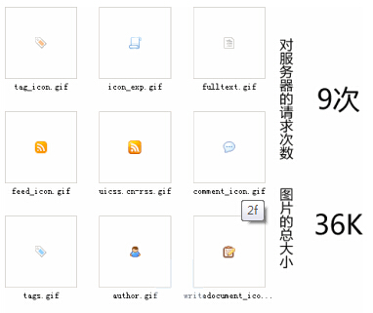
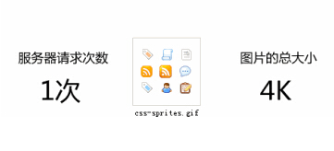
三层嵌套、背景图合并
<div class=“outer”>
<div class=“inner_left”>
<div class=“inner_right”></div>
</div>
</div>
三层嵌套的HTML代码
三层嵌套的优点
背景图合并的优点

Slide 11
A 标签的伪类
A标签的伪类有哪些，都是什么意思，及书写顺序 ?
：link 有链接属性时
：visited 链接地址已被访问过
：hover 鼠标悬停
：active 被用户激活（在鼠标点击与释放之间的事件）
顺序辅助记忆 love hate

Slide 12
css reset
什么是css reset？ 为什么要用reset
css reset简单的说就是就是把浏览器提供的默认样式覆盖掉
因为浏览器的品种很多，每个浏览器的默认样式也是不同的，通过样式重置，使各个浏览器的显示一样。

Slide 13
CSS 兼容问题
常见的CSS兼容性问题
不同浏览器的标签默认的margin 和padding差异较大----css reset
图片之间默认有间距----使用float为img布局
透明度----opacity:0.5; filter:alpha(opacity = 50)；
IE6中有链接的图片默认有边框----border:none; 或者 border:0;
块标签，float，有横向margin，ie6里margin翻倍；----display:inline;
...

Slide 14
*csshack
什么是CSS hack
由于不同厂商的流览器或某浏览器的不同版本，对CSS的支持、 解析不一样，导致在不同浏览器的环境中呈现出不一致的页面展现效果。这时，我们为了获得统一的页面效果，就需要针对不同的浏览器或不同版本写特定的CSS 样式，我们把这个针对不同的浏览器/不同版本写相应的CSS代码的过程，叫做CSS hack
CSS hack的缺点
hack会让代码可读性大大下降，从而降低可维护性。此外hack本身就不存在可扩展性，只是在解决某些棘手问题时的一个快速解决办法。优秀的css不应存在hack。此外使用hack会无形中增加代码的大小。

Slide 15
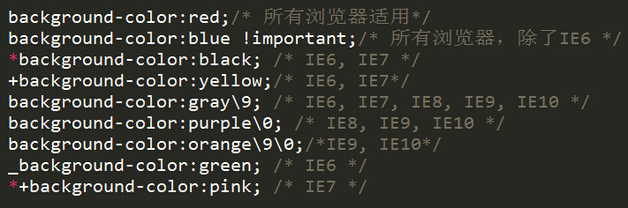
ie css hack
参考网址：
http://blog.csdn.net/freshlover/article/details/12132801

Slide 16
谢 谢

